Slide 1




生产安全知识培训
Production safety knowledge training
讲师：XXX
部门：XXX

Slide 2
培训目录
01
02
03
行 为 安 全 手 册
安全生产“红”七条
1.意识红线
2.运行人员红线
3.各级安全生产第一责任人职责红线
4.设备管理人员红线
5.检修人员红线
6.高危作业人员红线
7.交通红线
1.员工安全行为标准通则
2.员工安全行为"十不准"
3.防机械伤害
4.防起重伤害
5.防触电伤害
6.防压力容器伤害
7.防中毒窒息伤害
8.防高处坠落伤害
9.防车辆伤害
10.工器具使用安全
致命的习惯性违章
1.违章人员的心理分析
2.习惯性违章的特点
3.20种习惯性违章行为
4.怎样纠正习惯性违章

Slide 3

标题一/one
行 为
安 全 手 册
本行为手册的实施能够达到强化员工操作安全行为、提高员工安全意识、减少安全生产事故的目的，可鉴之广之。

Slide 4
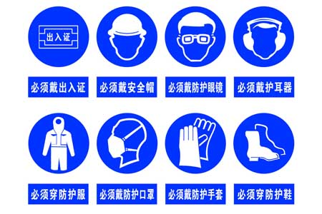
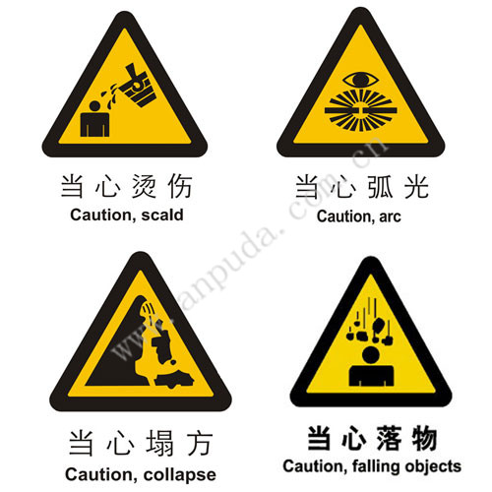
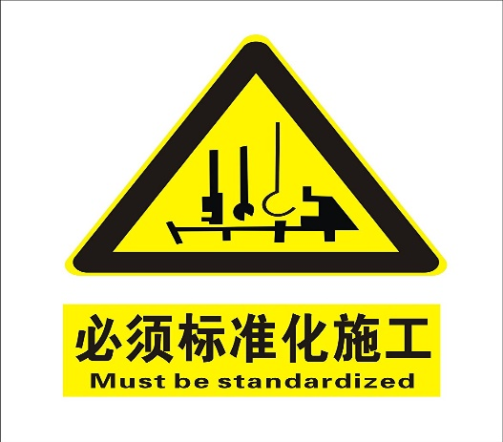

一、员工安全行为标准通则
1
2
3
4
1.上岗前，应按照操作要求和本工种规定穿戴好劳动防护用品。所用劳保用品损坏、失效及时按公司规定程序申领
2.进入现场要注意现场标识、提示信号等各种安全警示，要服从现场安全规定和指挥，不得跨越运转设备，不得擅自进入明令禁止入内的危险区域，不得指使他人违反安全操作规程和作业标准进行操作，不得动用他人设备。
3.工作前应确认工作环境与现场是否整洁有序，路面、楼梯、走廊是否平整，有无油污、积水、积雪、和积冰。确认工作环境有充足的采光，栏杆完整，井盖齐全。
4.上岗前应充分了解作业内容，检查现场作业中有无造成触电、着火、爆炸、坠落、中毒、中暑、烫伤、烧伤等不安全因素，是否采取有效的防范措施，确认后方可上岗作业。

Slide 5
员工安全行为标准通则
7
不得在厂区和办公场所焚烧杂物。
7
6
6
严禁在禁烟区内吸烟。班前、班中不准饮酒、班中不准窜岗、打逗。不准将与工作无关的人员或物品带入作业现场。
8
员工应熟悉火灾应急预案，发生火灾时应尽可能切断电源，拔打火警电话119。扑救初起火灾，要选用正确的消防器材并站在上风侧。日常准备毛巾等必备的防火逃生工具，火势无法控制时要及时撤离。
8
5
5
非本岗位人员不准乱动电气、机械设备、氧气、乙炔等各类阀门开关。
9
9
员工在进行带压清扫堵塞的管道时，出口法兰处禁止站人。

Slide 6
员工安全行为标准通则
切割或拆除管道、钢结构架等重物时，应站在可靠固定的一侧。可能坠落或切割可能弹动的一侧应用绳子或链式起重机牵引、缓慢落地。
切割或拆除管道、钢结构架等重物时，应站在可靠固定的一侧。可能坠落或切割可能弹动的一侧应用绳子或链式起重机牵引、缓慢落地。
工作场所内不准坐、靠栏杆休息，上下楼梯必须手扶栏杆。严禁翻越平台、窗台、门梁、护栏等。
工作场所内不准坐、靠栏杆休息，上下楼梯必须手扶栏杆。严禁翻越平台、窗台、门梁、护栏等。
10
15
10
15
徒手搬运重物（尤其楼梯处）要注意搬运的适当姿势和施力，持稳后再慢慢垂直起身，防止造成身体的扭伤或拉伤，或重物掉落造成压伤或挫伤，注意周围环境状况，保持警觉。
徒手搬运重物（尤其楼梯处）要注意搬运的适当姿势和施力，持稳后再慢慢垂直起身，防止造成身体的扭伤或拉伤，或重物掉落造成压伤或挫伤，注意周围环境状况，保持警觉。
用人力垂直或倾斜地拉动物体应有防止突然坠落、断落、脱落的措施。
用人力垂直或倾斜地拉动物体应有防止突然坠落、断落、脱落的措施。
16
16
16
16
11
16
11
使用大锤时，禁止戴手套和对面打锤。
在过道、室内、洗手间等湿滑地面行走要注意慢行，防止滑倒摔伤。
使用大锤时，禁止戴手套和对面打锤。
17
在过道、室内、洗手间等湿滑地面行走要注意慢行，防止滑倒摔伤。
17
17
17
12
17
12
打热水时，必须先将热水瓶口对准热水龙头口再打开龙头，水满时及时关闭龙头。提水上楼，要提稳走实并使热水瓶与身体保持一定安全距离，以防热水瓶爆裂造成烫伤。定期检查热水瓶支胆托和提把的安全可靠程度，不合格就及时更换。
堆放物品时应由低往高堆放，形成梯形，底脚卡牢，下大上小；平面物品要压缝堆放，取出物品时应自上而下，禁止从中间抽取。
打热水时，必须先将热水瓶口对准热水龙头口再打开龙头，水满时及时关闭龙头。提水上楼，要提稳走实并使热水瓶与身体保持一定安全距离，以防热水瓶爆裂造成烫伤。定期检查热水瓶支胆托和提把的安全可靠程度，不合格就及时更换。
13
18
18
18
18
18
拆除工作前应有安全预案，并做到自上而下逐步确认，预防倒塌，时刻注意自己和他人的安全。
14
19
接待活动中要给来访者以适当的安全提示、提供必要的防护用品，并安排熟悉现场的人员专人陪同和监护。
19
19
19

Slide 7
二、员工安全行为"十不准"
1.不准违章操作、违章指挥。
2.不准班前、班中饮酒。
3.不准脱岗、睡岗。
4.不准开超速车。
5.不准随意进入要害部位。
6.不准擅自开动各种开关、阀门和设备。
7.不准穿戴不规范防护用品上岗。
8.不准在起吊物下行走或逗留。
9.不准在厂房内奔跑。
10.不准在厂内燃放烟花爆竹。

Slide 8

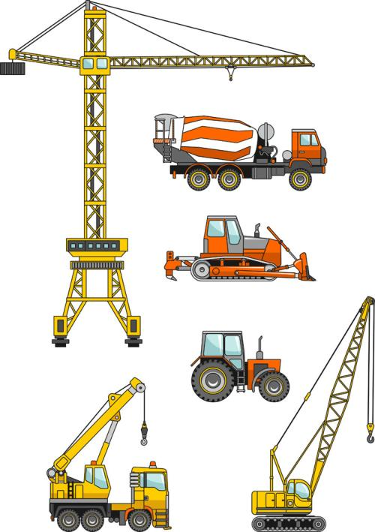
三、防机械伤害
1.工作前认真检查工具是否安全可靠，不使用不合格工具。工作结束后工具应放在规定的位置。
2.开动设备前，必须与相关及周围人员联系（鸣铃示警等），做好现场确认，无误后方可开动。
3.不开动防护设施短缺或失效的设备。
4.检修、清扫、调整、润滑机械设备时，应停机、拉闸挂牌。必须在运行中调整的，要设专人监护，并有防止人体与运动部位接触的措施。
5.设备检修、清理后，应恢复安全防护设施，并保证齐全有效。
6.发现安全故障或隐患时，应采取相应防护措施，并报告有关领导，及时整改。
7.检修中拆除了安全栏杆、围墙等安全设施后，必须以临时措施代替，检修后按原设计修复或恢复。
8.对运转设备或车辆检修后，应由检修人员、操作人员共同认可，由操作人员试车。
9.员工严禁跨越皮带、托辊、机电的旋转的机械设备，禁止隔机传递工具，上、下传递工具时不许掷、抛。
10.对设备的转动部位加油时，须使用长嘴加油器。

Slide 9


四、防起重伤害
1.吊车司机必须认真执行“十不吊”。
预防为主 安全作业
——超负荷不吊。 ——斜拉歪拽不吊。
——吊物上站人不吊。 ——物体埋在地下不吊。
—— 重量不清不吊。 ——易燃易爆物品不吊。
——安全装置不灵不吊。——捆绑不实、物体不在中心不吊。
——信号不清不吊。 ——无人指挥或违章指挥不吊。
2.吊装物品时，必须有防倾倒措施，坠落半径内不准有人。
3.严禁超负荷使用各类起重设备和工具。
4.进行起重作业前，应检查所有的工具是否存有缺陷。
5.起重支点、吊点、固定点必须确认牢靠。
6.吊车在坑、沟边沿及架空线下作业，应保持足够的安全距离。
7.配合吊车作业的人员不得站在吊臂下及旋转范围内。

Slide 10
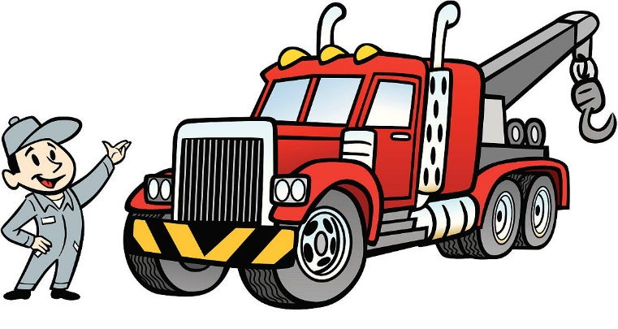
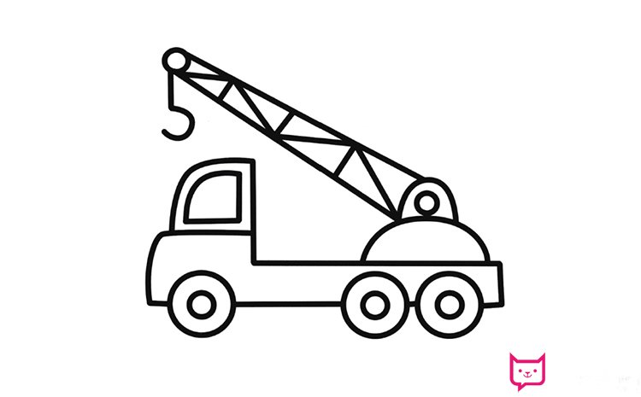
防起重伤害
其他注意事项
8.吊有尖锐棱角物体时，要在钢丝绳与物体棱角间加保护垫，防止因重物尖锐棱角对钢丝绳产生折损而造成绳断，物体坠落伤人。
9.多人进行起重作业时，必须由一人统一指挥，指挥手势、信号要明确。
10.吊物不准从人体或重要设备上经过，物体吊运过程中不得拖拉碰撞，吊物上不准站人。
11.检修天车时，必须停电、挂牌，必要时地面设警戒线，并指派专人监护。
12.天车对汽车进行装卸货物时，汽车司机禁止待在驾驶室内。在装卸过程中，天车起吊或落吊时汽车上禁止有人。
13.上下天车、龙门吊等起重设备时，要与司机联系好，待车停稳后，再上下车。

Slide 11
五、防触电伤害
11.严禁在雨天室外使用电钻、手砂轮、手电锯等电动工具。使用手灯时必须使用36V以下的安全电压供电，在潮湿的环境作业应使用绝缘柄的手灯。
12.日常办公使用电器时插头与插座/插盘应按规定正确接线，插座/插盘的保护接地极在任何情况下都必须单独与保护线可靠连接，插座/插盘应置于避免溅水位置。严禁在插头(座)内将保护接地极与工作中性线连接在一起。在插拔插头时人体不得接触导电极，不应对电源线施加拉力。用电设备在暂停或停止使用、发生故障或遇突然停电时均应及时切断电源，必要时应采取相应技术措施。当电气装置的绝缘或外壳损坏，可能导致人体触及带电部分时，应立即停止使用，并及时修复或更换。
1.非电气专业人员不得进行电器安装与维修，不得擅自接电源。
2.电气专业人员在安装、维护、检修电器设备后，不得留有隐患。
3.严禁使用未经检测合格的绝缘工器具。
4.移动电器电源线不准拖拉，电源接长线只允许有一个接头，并不准裸露金属线。
安
用
5.手持电动工具、移动式电气设备，必须执行“一机一闸一保护”制度，并定期校验，确保灵敏可靠。
6.对电风扇、电焊机等可移动式电气设备，在移动时应做到先拉闸、后移动。
7.任何人未经许可，不得私自拆除电气连锁装置、防护装置、信号装置。
8.擦拭清理电器设备时应先停电，不准用水冲、不准用酸、碱水擦洗。
9.电焊机的一次线（电源线）长度一般不得超过5米。
10.使用的明电线（滑触线）高度不宜小于3.5米，如低于3.5米的明电线应有安全网罩，并设置明显的安全标志或信号指示灯。
电
全
13.办公室内的重要办公设备如电脑、打印机、复印机、传真机、扫描仪要妥善保管使用，下班前应确保一切设备处于关闭状态。长时间不用电器时（如节假日）还须把插头拔下，以防开关失灵、长时间通电损坏电器，造成火灾。

Slide 12
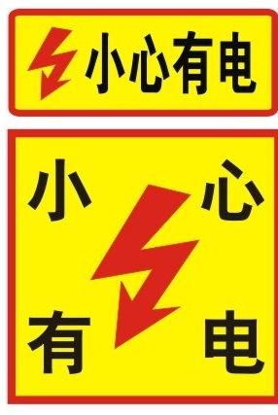
迅速脱离电源的方法
3.在电容器或电缆线路中解救时，应切断电源进行放电后，再去救护触电人员。
方
急
1.发现有人触电时，应立即拉闸停电。距电闸较远时，可使用绝缘钳或干燥木柄斧子切断电源。
4.高压触电，应在保救护人员的安全情况下，因地制宜采用相应救护措施。解救触电人员时，要做好防护，以免触电人员再受二次伤害。
法
救
2.救护人员不得用手拉或用金属棒、潮湿物品救护，应使用绝缘器具使触电人员脱离电源。

Slide 13
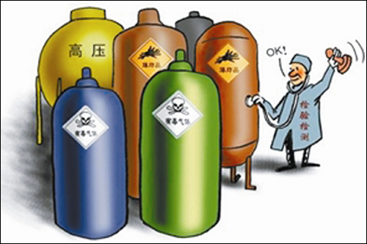
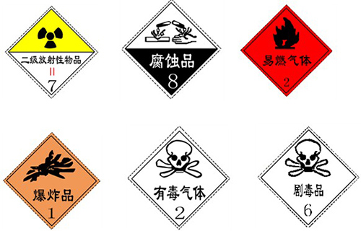
六、防压力容器伤害
6.压力容器应确保防腐层完好无损，安全装置齐全、灵敏、紧固件必须完整可靠，材料符合设计要求。
7.上氧气表应先打开总阀稍放一点气，吹净接口处的灰尘，再上气表，气表旋入深度不得少于5扣，开气时不准气口对准人。
8.开氧气时，先开气瓶总开关再顶气表顶丝，防止气瓶冲天杆扭坏冲出伤人。关氧气时，先松气表顶丝，后关总阀。
9.气瓶阀门不准一次开得过大，压力不足时再进行调整。
10.气瓶的各种漆色，须保持完好，不得涂改。
1.压力容器运行不准超过最高工作压力。
2.安全附件不齐全或附件损坏，不准使用。
3.不准随意调整、拆卸安全阀。
4.应经常检查压力、温度、液位，发现不正常立即上报，采取有效措施。
5.安全阀使用前必须经过检验合格后，方可使用。

Slide 14
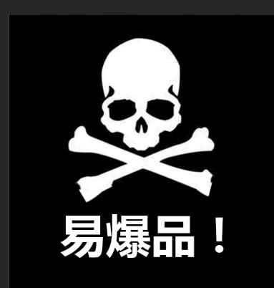
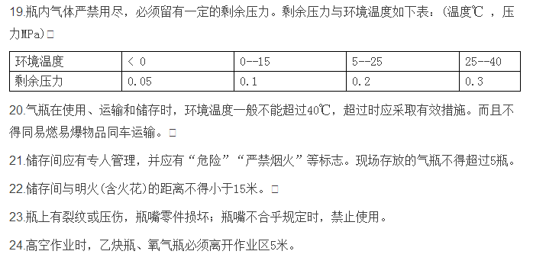
防压力容器伤害
其他注意事项
11.气瓶应距离暖气和其他水暖设备1米以外，夏季存放避免曝晒；气瓶与明火的距离不得小于10米,乙炔、氧气瓶距离不得少于5米。
12.瓶阀冻结时严禁用火烘烤，必要时用温水解冻。
13.严禁用电磁吊和链绳吊装搬运。
14.搬运气瓶时要轻装轻放，严禁抛、滑、敲击碰撞。
15.乙炔瓶使用时要注意固定，防止倾倒，严禁卧放使用。严禁把气瓶同电气接地线相连。
16.乙炔瓶严禁放在通风不良或有放射线的场所，且不得放在橡胶等绝缘体上。
17..氧气瓶、乙炔瓶，胶皮管不准有油污，严禁使用无防震圈、无安全帽和无校验钢印及无阻火器的氧气瓶和乙炔瓶。
18.乙炔气瓶使用时必须装上专用减压器，回火防止器，开启时操作要轻、缓，身体应站在阀门的侧后方。

Slide 15
七、防中毒窒息伤害
1.煤气区域禁止停留、吸烟、烤火等。动火作业必须办理动火证，带煤气作业必须办理许可证。
2.进入容器、储罐、槽、池、沟、坑、管道等内作业检修时，必须采取可靠的安全防护措施，经检测确认无误后，方可作业。作业现场设专人监护， 并准备救护工具及联络信号。进入污水沟、井等作业时，必须检测确认，无误后，方可作业,并要有专人监护。
3.冬季在工作区域内禁止使用明火取暖。
4.通过煤气排水器时，应尽量远离设施通过，遇有煤气泄漏时，应服从现场专业人员指挥,或向上风头侧逃生。
5.员工在可能接触到有毒气体、液体的设备内作业时，需设监护人；直接接触酸碱时须戴胶质手套与防护眼镜。

Slide 16
八、防高处坠落伤害
5.高处作业需传递工具时，应用带绳传递物料，不得上下抛掷。
6.严禁直接在石棉瓦等易碎易折的板材顶棚上作业或行走。如需在在轻型顶棚内或顶棚上作业时，应铺设脚手板操作。
7.不准在六级以上强风或大雨、雪、雾等恶劣天气下从事露天高处作业。
1.在二米以上（含二米）高处或临边（如屋顶、窗口、滴水檐等）作业时（含悬挂钟表、换电池、擦拭玻璃、登高清洁等），必须系好安全带。无法系安全带的作业必须采取可靠安全措施。
2.高处作业时首先应检查梯子（踩踏物）、安全带等工具是否牢靠完整。严禁使用不符合规定的工具。
high
8.高处作业中涉及到垂直交叉作业时要采取安全确认办法，设专人监护或设置隔板。
9.挖土方工作时，深度超过1.5米要有防塌方措施。
10.搭设的平台、脚手架不得超负荷使用。
3.二米以下登高作业，踩踏物品要牢靠，不得用易碎、易折物品做为踩踏物。凡患有高空禁忌病症的人员，一律不能从事高处作业。
4.高处作业时要设专人监护，必要时设警戒线，防止行人、车辆穿过。

Slide 17

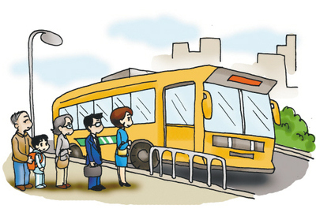
九、防车辆伤害
2.乘车人须遵守下列规定：
A 不准在机动车道上等候车辆。
B 在车行道上不得从机动车左侧上下车，开关车门时，不准妨碍其他车辆和行人通行。
C 驾驶机动车的人员无驾驶证或饮酒后应制止并拒乘。
D 车辆在行驶中不准与驾驶员闲谈或妨碍驾驶员操作。
E 不准向车外投掷物品。
F 乘坐二轮摩托车只准坐在驾驶员身后的座位上，不准侧坐或倒坐。
G 乘坐公交车辆、通勤班车，依次在站点候车，待车停稳后，方可按顺序上下。
H 不准在车辆行驶中开启车门、车厢。
I 机动车发生故障或交通事故须在车行道停车时，除紧急救险外，乘车人须迅速离开车辆和车行道。。
1
2
1.行人须遵守下列规定：
A 不准在车行道、桥梁、隧道或交通安全设施等处长时间逗留。
B 不准穿越、攀登或跨越高速公路隔离设施。
C 从厂区到生活区时不得穿越307国道。
D 不准横过划有中心实线的车行道。

Slide 18
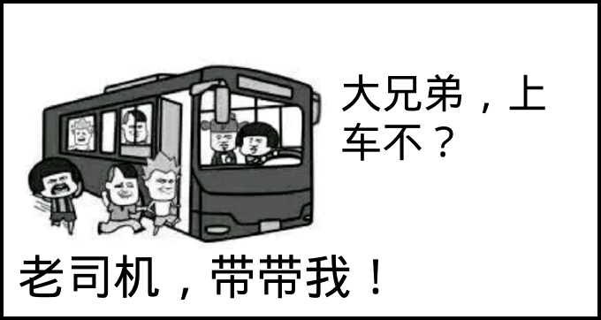
防车辆伤害
3.厂区行驶司机须遵守下列规定：
A 司机负责监装监卸，确保装物符合规定，并做到运输途中不散落、掉物。
B 检修自卸汽车时，必须在翻斗撑起时，加保护支撑和垫木，防止翻斗下落伤人。
C 厂内行驶车辆严禁超速、超长、超宽、超高、超重，不得人货混装。铲车、叉车、吊车不准违章带人。机动车必须按指定位置停放。
D 倒车时要确认周围人员安全，指挥倒车人员要注意自我保护。
E 司机行车要严格遵守有关安全交通法规、噪声控制法规及公司交通安全管理规定，发现违章及时制止和处理，加强车辆日常维护和保养，确保车辆符合安全要求。

Slide 19
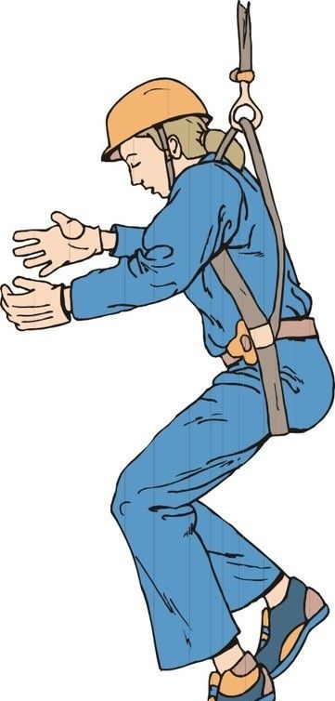
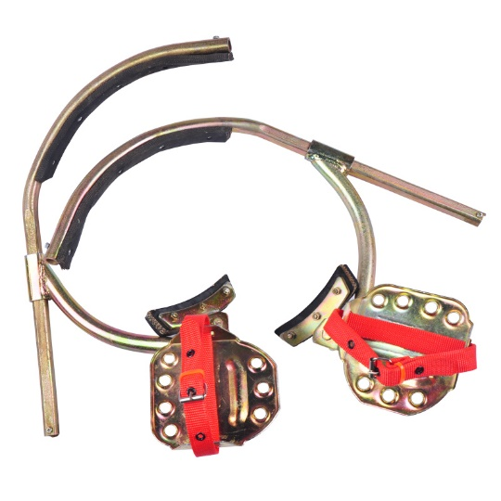
十、工器具使用安全
1.脚扣、安全带（腰绳）
1.1 脚扣、安全带（腰绳）使用前应检查是否结实可靠，有无开焊、断裂，铁环及钉头有无伤痕，皮带有无硬脆、开线现象。
1.2 根据电杆的规格直径选用和调整脚扣，上杆时跨步应合适，脚扣不应相撞。
1.3 使用安全带（腰绳）松紧要合适、系牢，结扣处应放在前侧的左右。
1.4 腰绳直径不得小于20MM，不准有接头，使用时应系死扣。
1.5 在杆上或高处作业时，安全带（腰绳）不得拴在杆尖、横担、瓷瓶、拉带或其它活动构架上。

Slide 20

工器具使用安全
2.梯子
2.1 定期进行检查及试验，对不符合要求的梯子不准使用。
2.2 梯子应能承受工作人员及携带工具攀登的重量。
2.3 梯子的下部应有防滑胶皮。
2.4 直梯使用时倾斜角应保持60°左右，上梯子时应有专人扶梯，扶梯人应戴安全帽，直梯不准平放使用。
2.5 不准两人同上一梯工作。
2.6 在梯子上作业时，应注意全身重心，有人工作时不准移动。

Slide 21
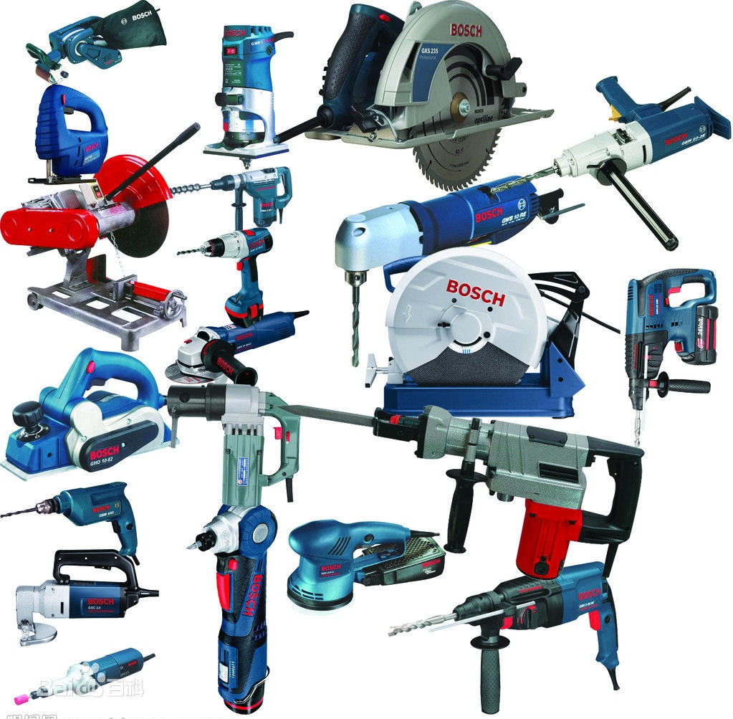
工器具使用安全
3.手持式电动工具和移动式电器设备
3.1 应设专人负责保管，定期维修保养和检修。
3.2 每次使用前，必须经过外观检查和电气检查，其绝缘强度必须保持在合格状态。
3.3 手持式电动工具（不含Ⅲ类）和移动式机电设备，必须按要求使用漏电保护器。
3.4 导线必须使用橡胶绝缘软线，禁止用塑护套线，导线两端连接牢固，中间不许有接头。使用的护套线必须有一芯专接保护性接地（接零），黄绿相间导线做接地（接零）用。
3.5 应在干燥、无腐蚀性气体、无导电灰尘的场所使用，雨、雪天气不得露天作业。高处作业应有相应的安全措施。
3.6 必须遵守有关的专业规定，并配备使用相应的安全工具。

Slide 22
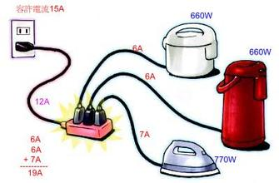
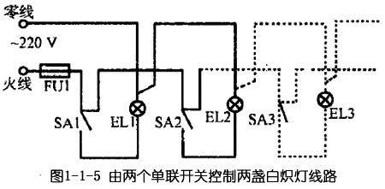
工器具使用安全
4.临时用电线路
4.1 安装临时线路前必须进行申请，审核批准后方可施工。
4.2 临时线路施工必须在主管电气人员、安技人员监督下进行，在易燃易爆场所架设临时线还应有安全人员参加。
4.3 临时线路必须沿墙或悬空按固定线路架设，必须采用绝缘良好的橡皮线，线路必须与负荷相匹配，必须设总开关控制，如有分路应设与负荷相匹配的熔断器，露天作业的要有防雨措施。
4.4 临时线路必须设有专人负责，实行安装、使用、拆除全过程管理。
4.5 临时线路上的作业，停送电等事宜均按固定线路规定进行。

Slide 23
标题二/two
安全生产
“红”七条

Slide 24
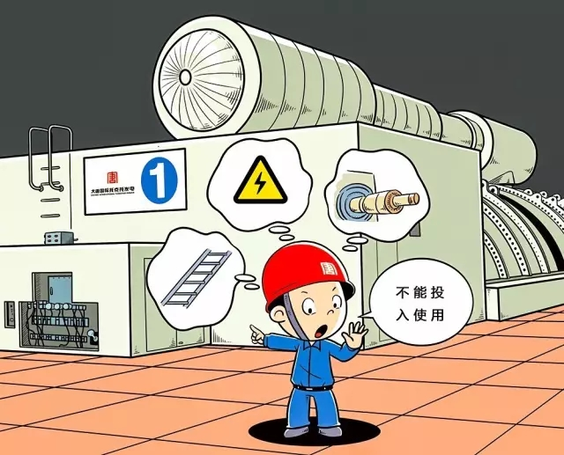
一：意识红线
严禁安全设施未经验收，主体工程投入使用

Slide 25
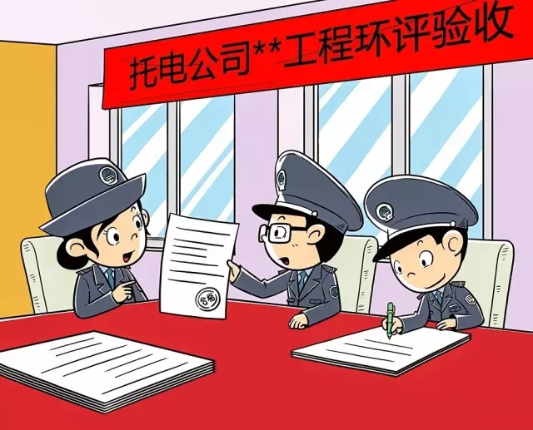
意识红线
严禁环评未验收，主体工程投入使用

Slide 26
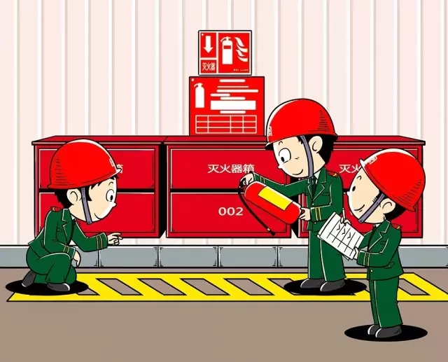
意识红线
严禁消防设施未通过验收，主体工程投入使用

Slide 27
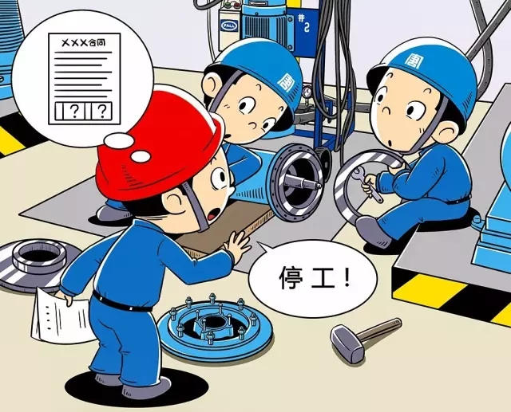
意识红线
严禁项目未签合同开工

Slide 28
意识红线
严禁与资质不符的单位签订合同

Slide 29
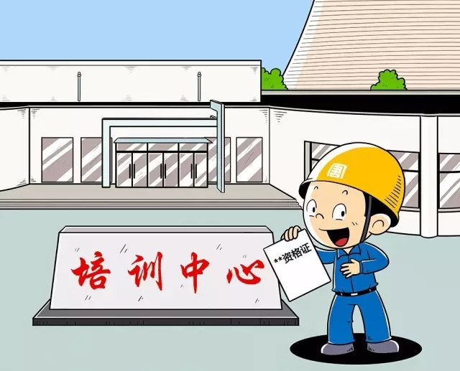
意识红线
严禁先上岗后取证

Slide 30
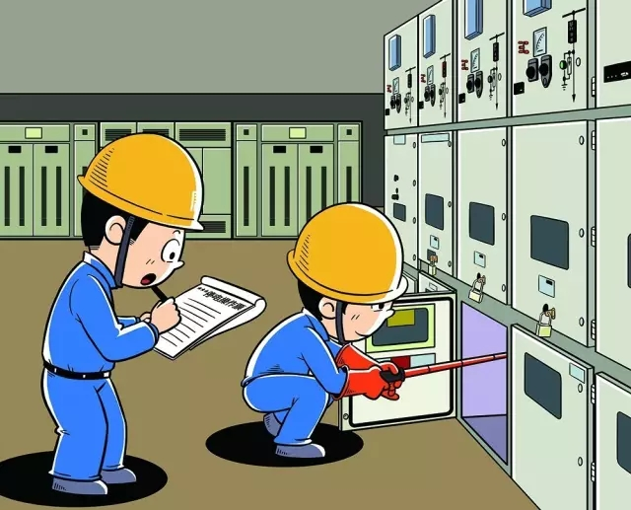
二：运行人员红线
严禁无票操作

Slide 31
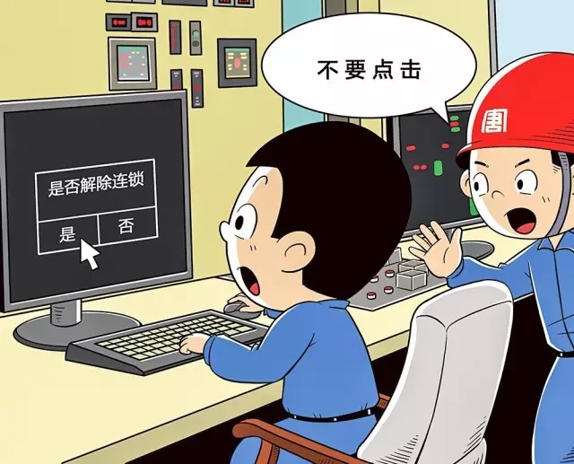
运行人员红线
严禁擅自解除设备联锁保护

Slide 32
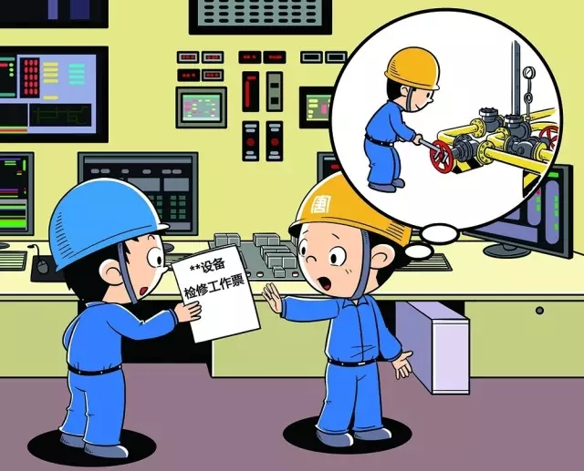
运行人员红线
严禁安全措施未执行完毕发出工作票

Slide 33
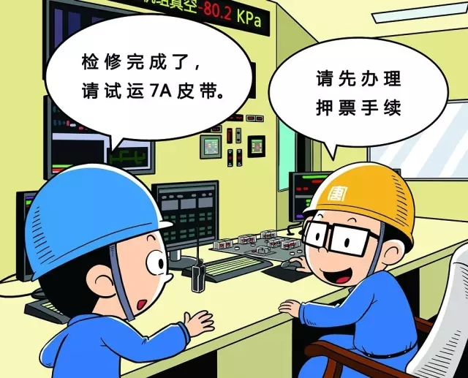
运行人员红线
严禁未履行押票手续试运设备

Slide 34
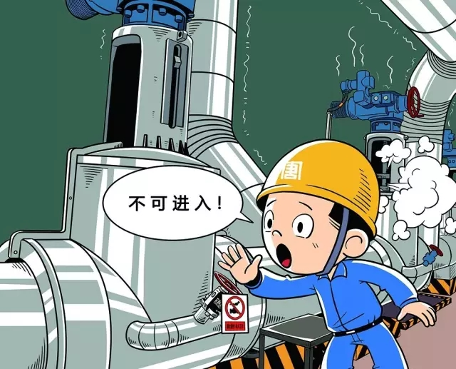
运行人员红线
严禁进入状态不明的危险区域

Slide 35
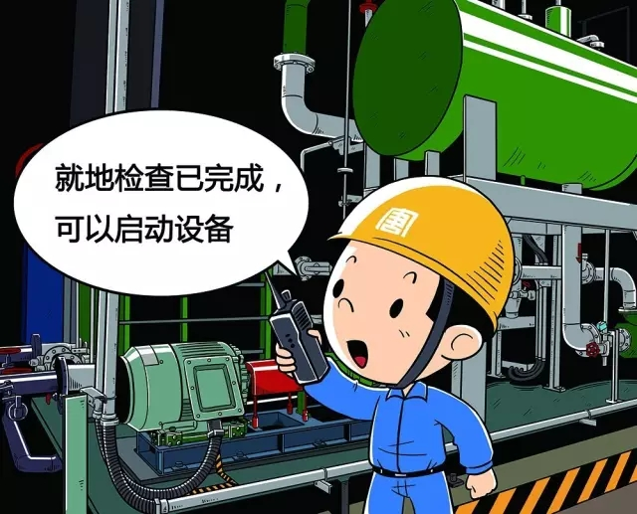
运行人员红线
严禁未经检查、预警启动设备

Slide 36
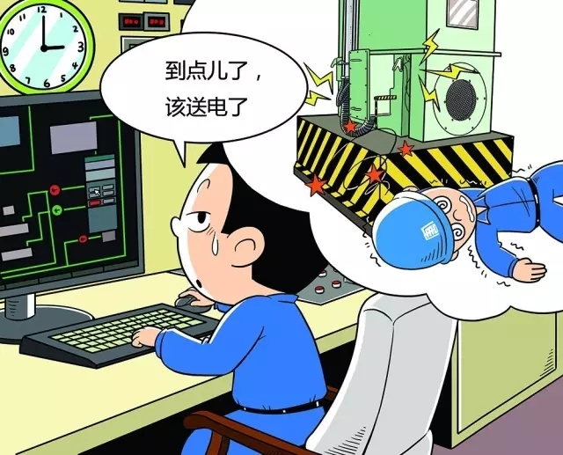
运行人员红线
严禁约时停送电

Slide 37
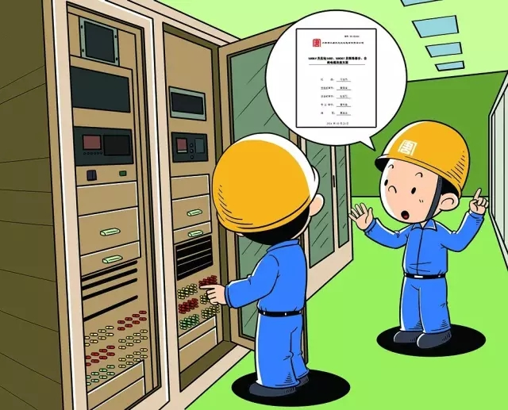
运行人员红线
严禁无措施、方案进行重大操作

Slide 38
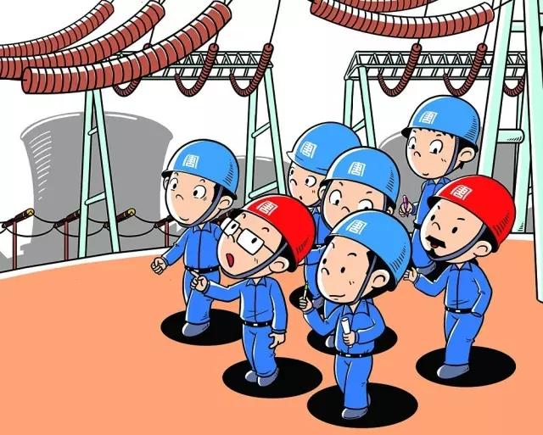
三：各级安全生产第一责任人职责红线
必须健全落实安全生产责任制

Slide 39
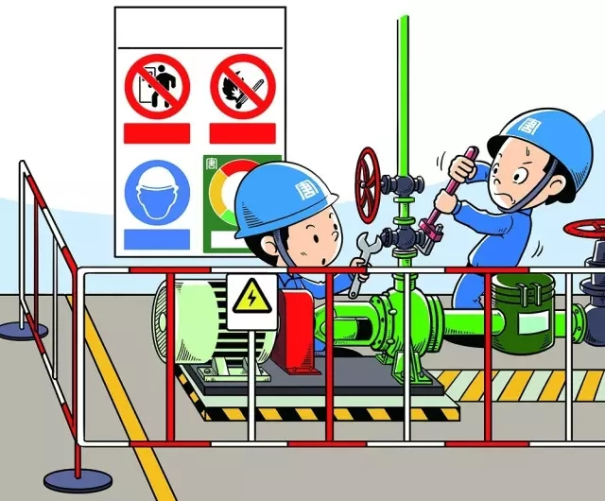
各级安全生产第一责任人职责红线
必须保证安全生产有效投入

Slide 40
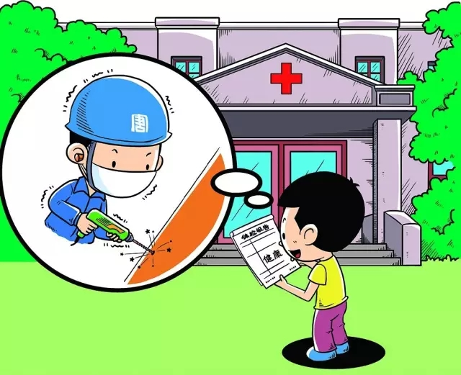
各级安全生产第一责任人职责红线
必须保障职工职业健康

Slide 41
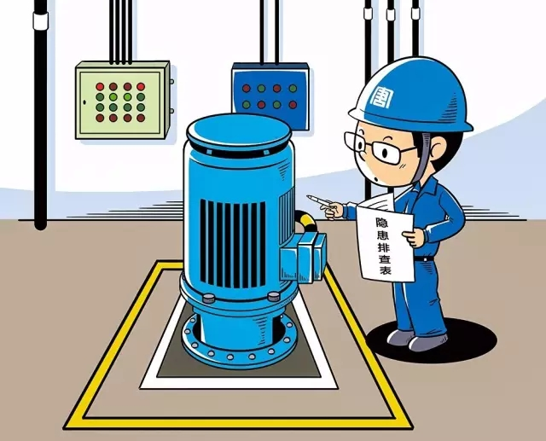
各级安全生产第一责任人职责红线
必须建立健全隐患排查治理制度

Slide 42
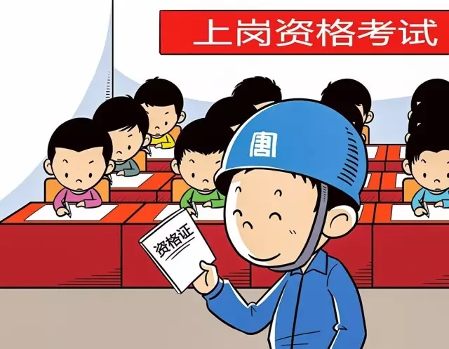
各级安全生产第一责任人职责红线
必须保证公司主要负责人、安全管理人员、特种作业人员持证上岗

Slide 43
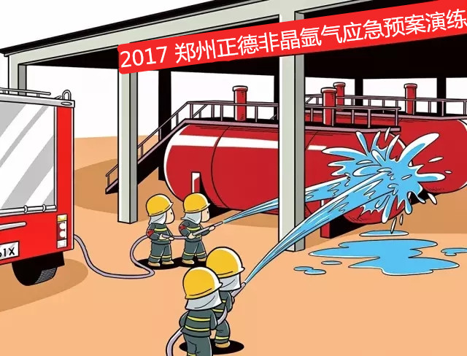

各级安全生产第一责任人职责红线
必须组织制定、实施安全生产事故应急救援预案

Slide 44
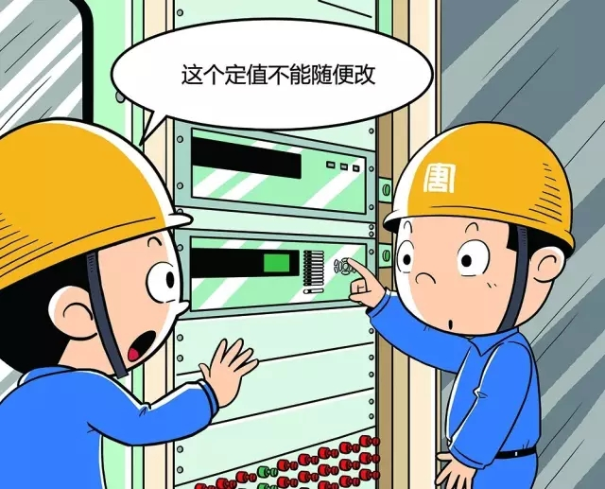
四：设备管理人员红线
4
严禁未经审批擅自修改逻辑及保护定值

Slide 45
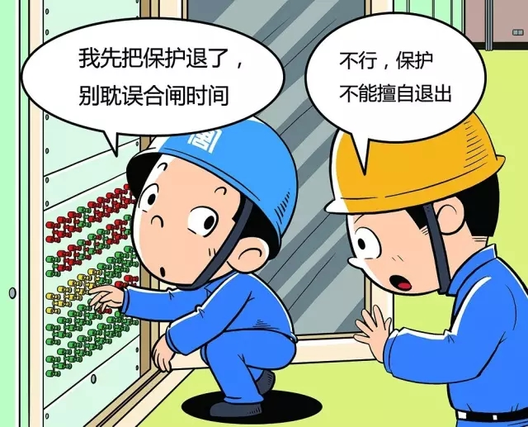
设备管理人员红线
4
严禁未经审批擅自退出热控、电气保护

Slide 46
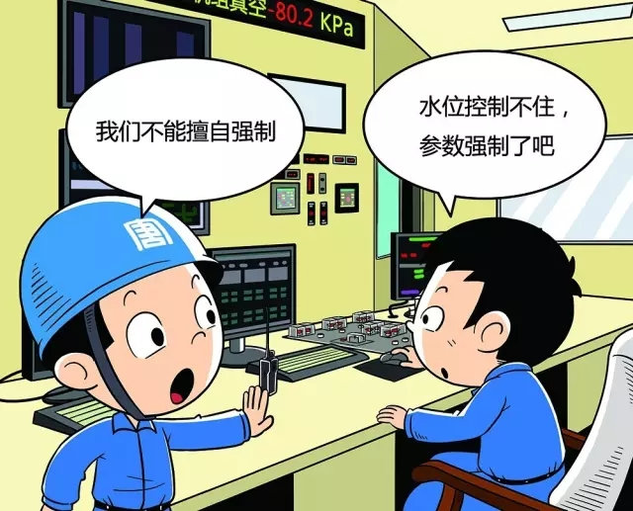
设备管理人员红线
4
严禁未经审批强制运行参数

Slide 47
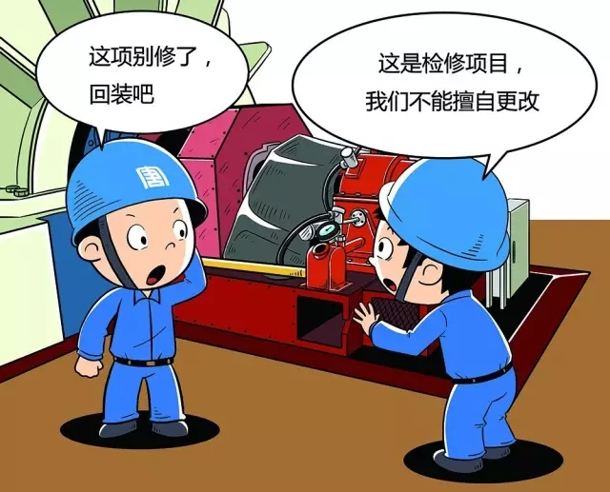
设备管理人员红线
4
严禁擅自变更计划检修项目

Slide 48
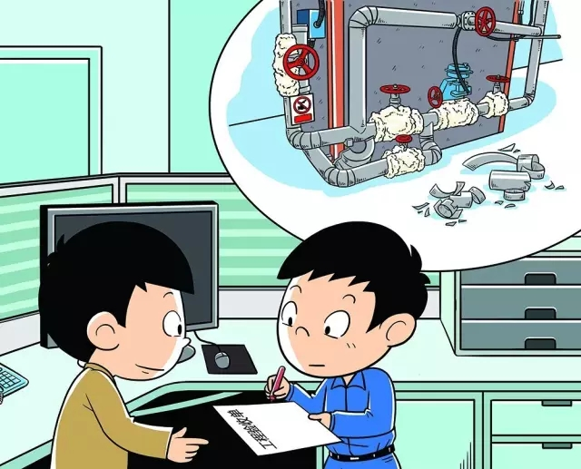
设备管理人员红线
4
严禁检修项目验收缺位

Slide 49
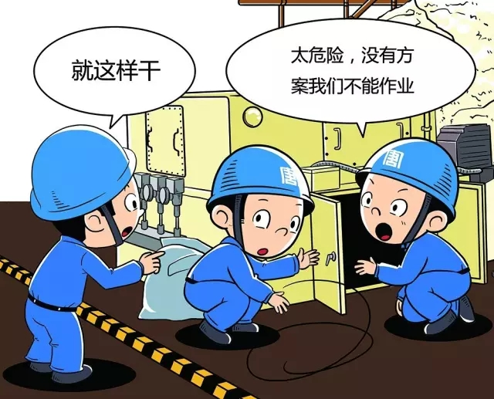
设备管理人员红线
4
严禁无措施、方案组织危险作业

Slide 50
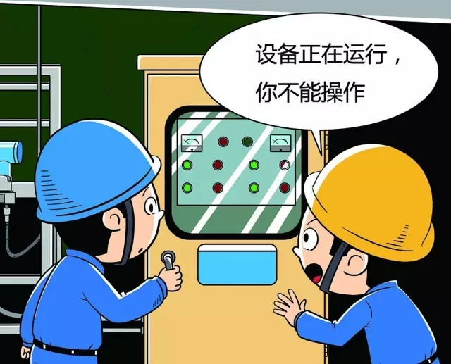
设备管理人员红线
4
严禁非运行人员操作运行设备

Slide 51
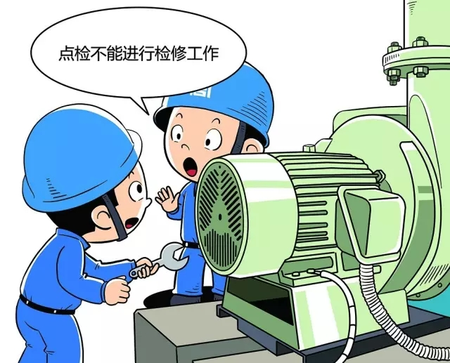
设备管理人员红线
4
严禁点检人员进行现场检修工作

Slide 52
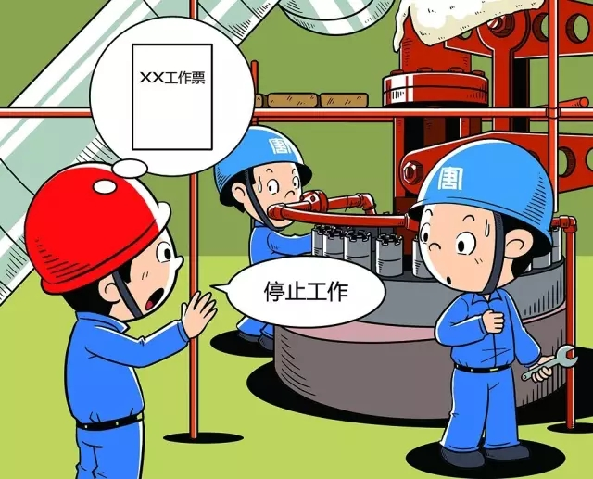
五：检修人员红线
禁无票作业

Slide 53
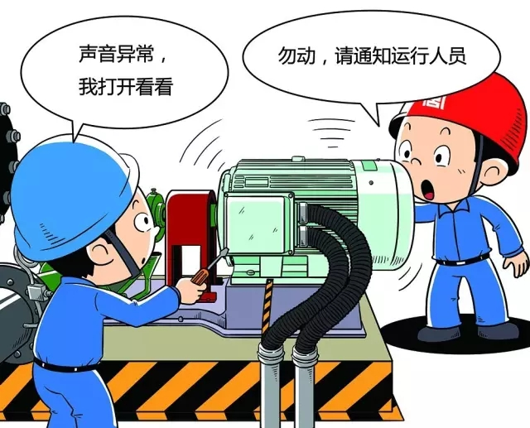
检修人员红线
严禁擅自操作运行设备

Slide 54
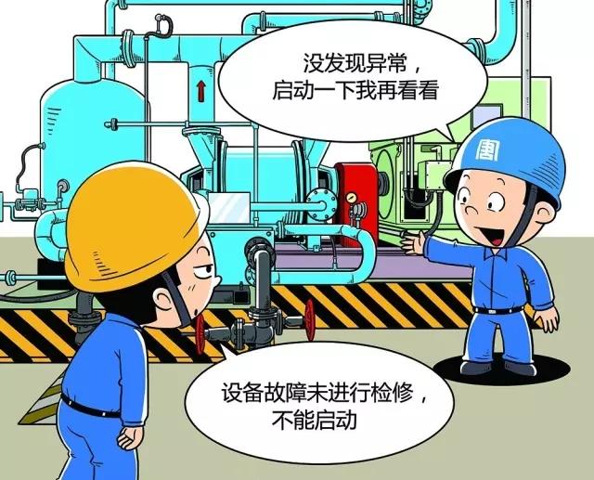
检修人员红线
严禁未经允许以试代修

Slide 55
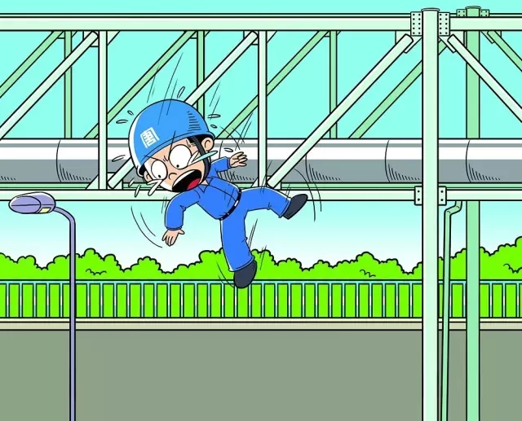
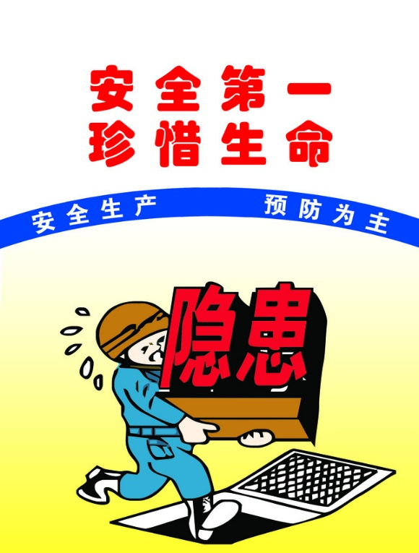
检修人员红线
严禁高处作业不按规定使用安全带、安全绳、安全网

Slide 56

检修人员红线
严禁封闭空间作业无人监护

Slide 57

检修人员红线
严禁非工作班成员在危险作业区域逗留

Slide 58

检修人员红线
严禁交叉作业无防护隔离措施

Slide 59

检修人员红线
严禁使用无检验标签的起重设备

Slide 60

检修人员红线
严禁擅自拆除、翻越检修围栏

Slide 61

检修人员红线
严禁擅自变更检修安全措施

Slide 62

六：高危作业人员红线
4
严禁高危作业未经许可擅自开工

Slide 63

高危作业人员红线
4
严禁使用未验收的脚手架

Slide 64

高危作业人员红线
4
严禁从事高温作业不穿防烫服

Slide 65

高危作业人员红线
4
严禁吊装区域不进行严密隔离、封闭

Slide 66

高危作业人员红线
4
严禁无安全交底开展检修工作

Slide 67

高危作业人员红线
4
严禁仓壁上积粉、积煤未清除前进入仓内作业

Slide 68

高危作业人员红线
4
严禁进入未经空气检测合格的封闭空间

Slide 69

七：交通红线
严禁无驾照、无从业资格证人员驾车

Slide 70

交通红线
严禁酒后驾车、疲劳行车

Slide 71

交通红线
严禁超员、超载、超速行驶

Slide 72

交通红线
严禁乘客携带易燃、易爆危险品乘车

Slide 73

交通红线
严禁通过无人看守铁路道口时与火车抢道

Slide 74
交通红线
严禁乘客携带易燃、易爆危险品乘车

Slide 75

交通红线
严禁大雨雪天道路和涉水后高速行驶

Slide 76

交通红线
严禁运灰驾驶员独自支起液压修车

Slide 77
标题三/three
扒一扒 | 那些致命的习惯性违章

Slide 78
一：违章的人员的心理
A
①在实际操作中认为“违章不一定出事，出事不一定伤人，伤人不一定伤己”。在作业中能少动就少动，能省力便省力，能将就就将就。
B
②在操作的时候表现马马虎虎，大大咧咧，盲目相信自己的以往经验，认为技术过得硬，保准出不了问题。认为章程是领导用来卡人的
C
③对安全问题谈起来重要，干起来次要，比起来不要，不把安全规定放眼里。认为违章是必然的，不违章就干不成活。
D
④技术不熟练，遇险惊慌。对突如其来的异常情况，惊慌失措，甚至茫然。无法进行应急处理，难断方向。

Slide 79
二：习惯性违章的特点
①习惯性违章具有较强的顽固性。
②习惯性违章容易使人丧失应有的警惕性。
③习惯性违章具有一定的生存土壤环境。
④习惯性违章是引发事故的必然因素。
安全重于泰山

Slide 80


三：20种习惯性违章行为
1.
操作起重机械、电动设（机具）、电焊机等工作完毕后，未把控制器拨至零位、未切断电源，未锁紧夹轨钳等就离开现场。
⒉
无漏电保护器就使用手动电动工具

Slide 81


20种习惯性违章行为
⒊
乙炔瓶、氧气瓶使用时未直立
⒋
乙炔表无防回火装置

Slide 82

20种习惯性违章行为
4
⒌
乙炔瓶、氧气瓶之间未保持8米以上的距离,
或者
气瓶与火源之间未保持10米以上的距离

Slide 83

20种习惯性违章行为
4
⒍
在超过2米标高无任何防护措施的情况下，
冒险在单梁或平台边缘、
孔洞边缘和吊挂物体上作业、休息。

Slide 84


20种习惯性违章行为
⒎
在无防护栏杆及未绑扎的
脚手板上进行高处作业。
高处作业（2米及以上标高）不系安全带
或身系安全带不栓在上方牢固可靠处。
⒏
不将安全带挂在水平防护绳或安全绳上，
任意在单梁、平台，孔洞边缘处行走或作业

Slide 85


20种习惯性违章行为
⒐
高处作业不走楼梯、斜步道或梯子，
而沿脚手架、绳索、栏杆、吊车臂或
上料提升架的结构及墙体、支柱等上下攀登
⒑
从事金属容器或管道内等作业未设监护人

Slide 86

20种习惯性违章行为
⒒
用氧气做通风及吹扫气源。

Slide 87

20种习惯性违章行为
⒓
承重的钢丝绳与物体棱角直接接触时，未在棱角处垫半圆管及半圆管未做防脱的绑扎,起吊大件物体或不规则物体时未拴溜绳。
吊挂物件超过一周的不加第二道保护绳索

Slide 88

20种习惯性违章行为
⒔
架子工人员搭设脚手架未按规定搭设：
作业层无双层防护栏杆，
脚手板未按规定铺设或绑扎。
脚手架或施工吊架，
未设置施工人员上下和
行走的安全通道或爬梯规范示例

Slide 89


20种习惯性违章行为
⒕
焊工对电焊机二次线的破裂、裸露和接头松动不处理
就使用或不停电就处理。
⒖
施工现场的材料码放混乱，
堵塞通道（电源通道、消防通道、人行通道等）
每次施工完毕未清理现场——
即未做到工完料尽场地清的

Slide 90


20种习惯性违章行为
⒗
氧气和乙炔带子混用。
⒘
在转动的无齿剧片上直接研磨物件。
（例如焊工在转动的无齿锯片上研磨钨棒）

Slide 91

20种习惯性违章行为
⒙
起重吊装

Slide 92

20种习惯性违章行为
19
任何吊装都必须事先计划

Slide 93

20种习惯性违章行为
⒛
用电安全

Slide 94
四：怎样纠正习惯性违章？
①要认真学习本专业的安全规程。
②要力戒在自己身上出现习惯性违章。
③当别人制止自己的习惯性违章时，应虚心接受。
④当发现习惯性违章行为时，应勇于制止或劝阻使其消灭在萌芽状态。
⑤最重要的是下面这一点：
从正反两方面的典型事例中予以借鉴，不断提高自己的防护能力，能够有效避免习惯性违章操作。
安全重于泰山

Slide 95
安全重于泰山

Slide 96
THANKS！
安全行为培训

